Slide 1
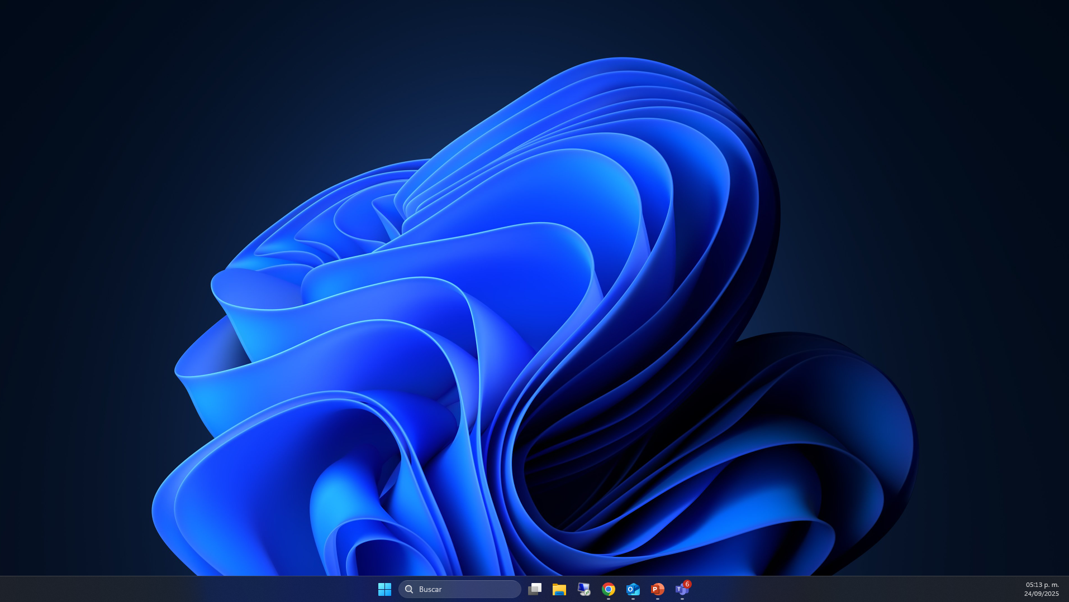



Nombre de la pantalla: LISTADO DE VENTAS REALIZADAS
Descripcion: En esta pantalla se podrá ver el listado de ventas.
LISTADO DE VENTAS
USUARIO
ID | FECHA | CLIENTE | PRODUCTO | TOTAL | VENDEDOR
VENTAS POR PERIODO
VENTAS DEL DIA
$-----
VENTAS DEL MES
004
CLIENTE -------------
PRODUCTO -------------
METODO -------------
USUARIO
NOMBRE
APELLIDO
PUESTO
Hecho por : JUAN CASTILLO

Slide 2

Nombre de la pantalla: LISTADO DE VENTAS REALIZADAS
Descripcion: En esta pantalla se podrá ver el listado de ventas.
REPORTES
USUARIO
FECHA USUARIO PRODUCTO CLIENTE
FILTRAR
VENTAS POR USUARIO
VENTAS POR PRODUCTO
USUARIO | FECHA | PRODUCTO | TOTAL
EXPORTAR
Hecho por : JUAN CASTILLO

